Slide 1

Deep塩
沖縄工業高等専門学校 Deep塩（Deepen）
神谷 智喜(2年) 小濵 就(5年）
中平 勝也（教員）
亀濱 博紀（サポート教員）

Slide 2
目次
① 作品を作った理由
② 作品が実現する機能
③ システムの構成
④ ディープラーニングの活用箇所
⑤ 学習データ・テストデータの収集方法
⑥ 事業化への展望

Slide 3
① 作品を作った理由 食卓に Deep Learning を
Deep Learning の技術は、農業、水産業、生活インフラなど、日常の様々な場面で活用されています。
しかし、食品製造の分野にはまだまだ Deep Learning の技術活用の余地があります。
私たちは、Deep Learning の食品製造の分野への活用の先駆けとなります。
そこで注目したのが、「塩」です。
世界の塩の生産量は約2億8000万トンで、ほとんどすべての料理に使われており、
まさに私たちの家庭を支える存在だといえます。

Slide 4
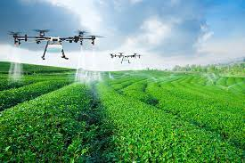
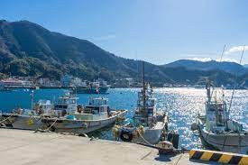
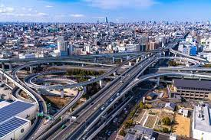
① 作品を作った理由 食卓に Deep Learning を
Deep Learning の技術は、農業、水産業、生活インフラなど、
日常の様々な場面で活用されています。
しかし、食品製造の分野にはまだまだ Deep Learning の技術活用の余地があります。
私たちは、Deep Learning の食品製造の分野への活用の先駆けとなります。

Slide 5
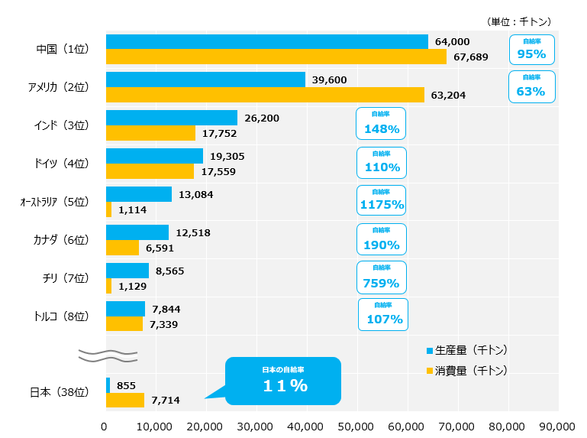
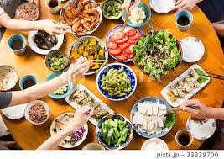
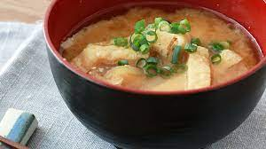
① 作品を作った理由 食卓に Deep Learning を
私たちは、Deep Learning の活用先として、 塩 に着目しました。
世界の塩の生産量は、約2億8000万トン(2021)
ほとんどすべての料理に塩が使われている
「食卓にDeep Learningを」。
まずはその食卓を支える塩づくりに Deep Learning を活用します。

Slide 6

① 作品を作った理由 沖縄の塩づくりについて
一般的な製塩は、①海水濃縮（採かん）と、②塩の採取（煎ごう）
の2つの工程に分かれます。
海水
塩分濃度
約3%
かん水
塩分濃度
約15%
塩
異物除去
パッケージング
採かん
煎ごう
出荷
沖縄には約30か所の製塩所があり、
四方を海とサンゴ礁に囲われているという地理的特性を生かして、
自然の力を活用した、伝統的な塩づくりが盛んにおこなわれています。

Slide 7
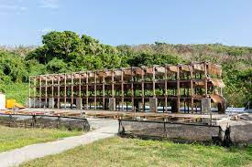
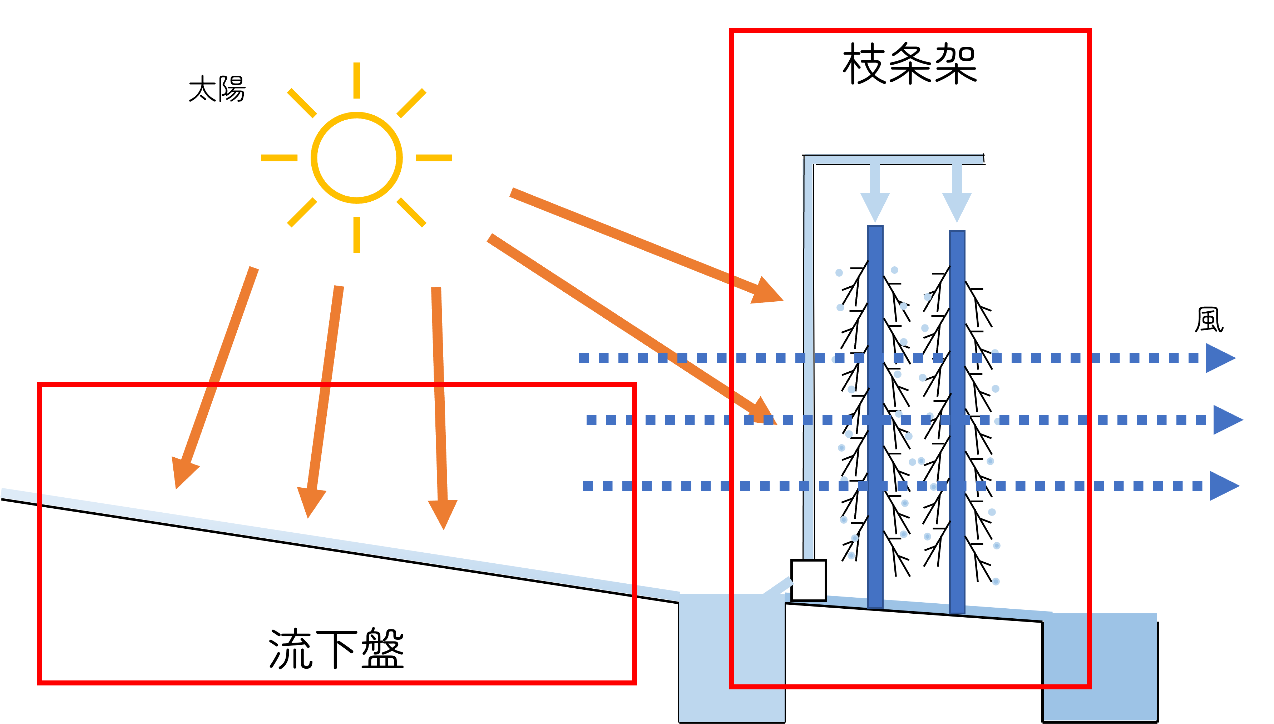
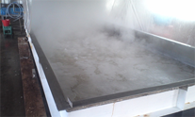
① 作品を作った理由 伝統的な製塩手法
太陽と自然の風の力を用いて海水を濃縮し、平窯でじっくりと煮詰めて塩を採取します。
この製法により、ミネラル分を多く含む上質な塩を作ることができます。
流下式塩田
平窯式
海水
塩分濃度
約3%
かん水
塩分濃度
約15%
塩
異物除去
パッケージング
採かん
煎ごう
出荷

Slide 8
① 作品を作った理由 沖縄の製塩所の課題
しかし、沖縄の製塩所は次の問題を抱えています。
１．塩の大量・安定生産が難しい
海水を濃縮するプロセスは自然の力を使うので、時間がかかり、天候の影響を大きく受ける。年間の海水濃縮設備の稼働日数は約100日ほど。
２．塩から不純物を取り除く工程に、高い集中力と技術力を必要とする
10 kgの塩から４人の作業員で不純物を取り除くのに、約３時間かかる。
海水
塩分濃度
約3%
かん水
塩分濃度
約15%
塩
異物除去
パッケージング
採かん
煎ごう
出荷

Slide 9
① 作品を作った理由 伝統的な塩産業を新たな観光資源に
私たちのプロジェクト は、これらの課題を解決することで、
沖縄の伝統的な塩産業に新たな価値を生み出すことができると考えています。
Deep塩
塩の大量・安定生産化
塩の不純物除去作業の自動化
受注生産が可能になる
塩づくり体験などの活動に
人手やコストを割ける
沖縄で行われている伝統的な塩づくりを
より多くの人に知ってもらえる！

Slide 10
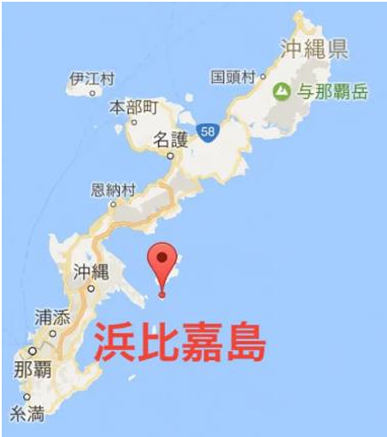
① 作品を作った理由 高江洲製塩所
今回のプロジェクトではユースケースとして、沖縄県、浜比嘉島にある、
高江洲製塩所様にご協力いただきます。
将来的には、沖縄県内の他の製塩所への展開を行い、さらには日本国内と
海外の製塩所への展開を行います。

Slide 11
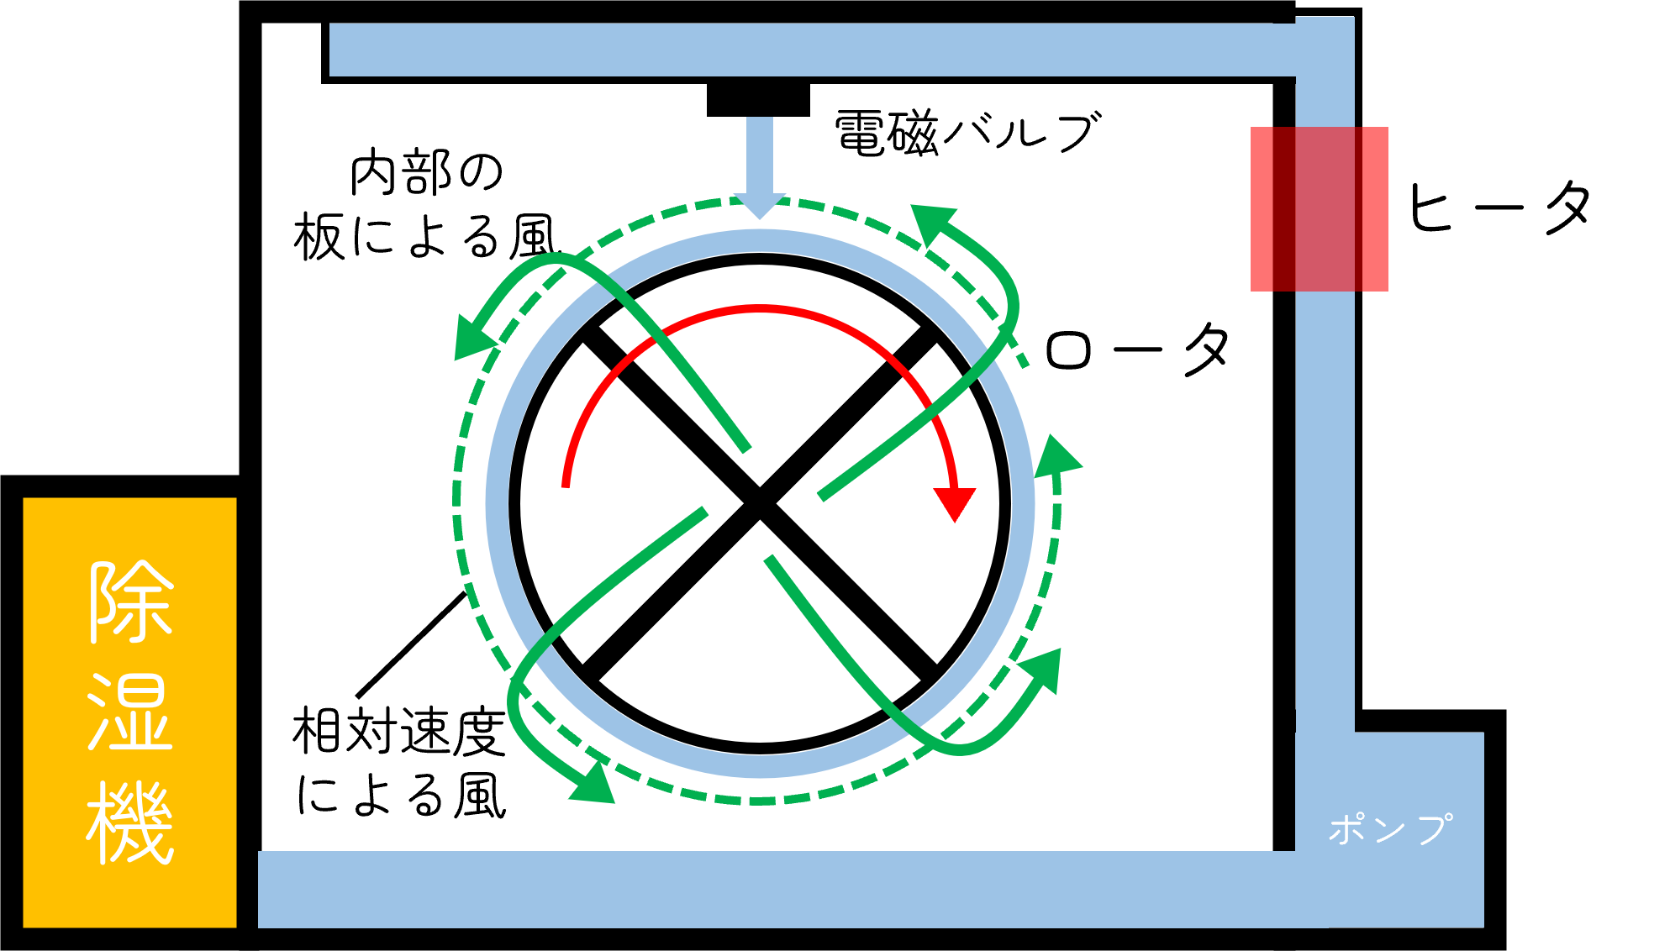
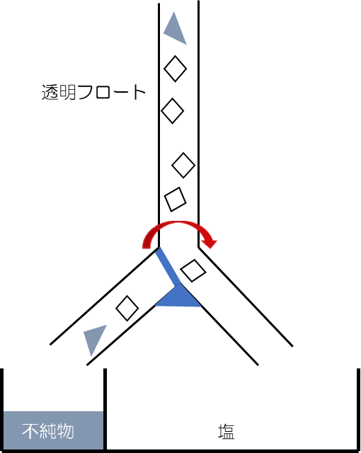
は、2つの機能によって問題を解決します。
Deep塩
１．塩の大量・安定生産が難しい
２．塩から不純物を取り除く工程に、高い集中力と技術力を必要とする
ローター式
海水濃縮機能
フロート式
異物ゴミ除去機能

Slide 12
② 作品が実現する機能 ローター式海水濃縮機能
回転する円筒(ロータ)を用います。ロータに海水を張り、回転させることで、
２つの風が発生します。
① ロータと空気の間の相対速度による
疑似的な風
② ロータ内の板によって表面に発生する風
この風によって自然の風のエネルギーを
代替します。

Slide 13
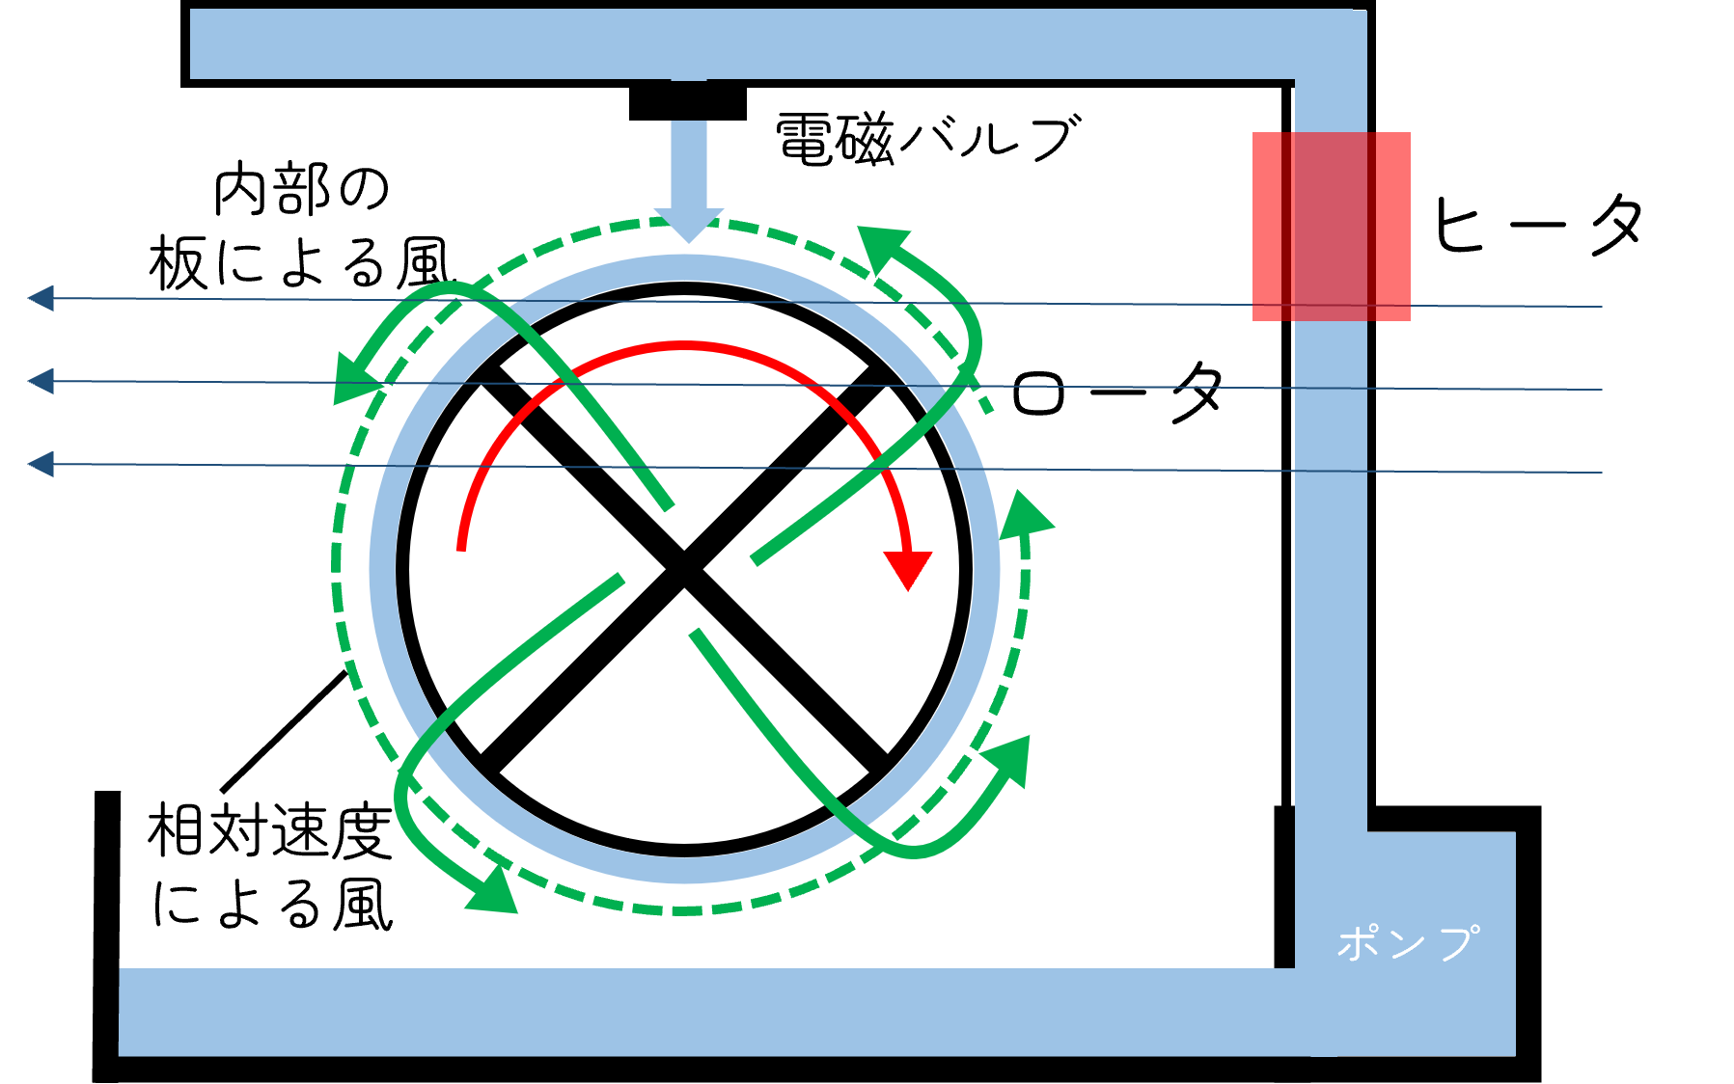
② 作品が実現する機能 ローター式海水濃縮機能
《 雨天・多湿時 》
装置を密閉し、空間を除湿する
《 晴天時 》
装置を開放して、自然の風と日光の
エネルギーを利用する
自然の
風
これまで通り自然を利用しながら、海水濃縮の安定・効率化を図ります。

Slide 14

② 作品が実現する機能 ローター式海水濃縮機能
センサによって気温、湿度、海水温度をモニタリングし、機械学習によって最適なロータの回転速度を決定します。機械学習には、LSTMなどの未来予測型ニューラルネットワークを使用します。
環境データ(気温/湿度/水温)
未来予測型
ニューラル
ネットワーク
最適な評価データを得る制御データを探す
制御データ①(ロータ回転速度)
評価データ①(海水濃縮効率/消費電力)
制御データ②(ロータ回転速度)
評価データ②(海水濃縮効率/消費電力)
…
…
制御データｎ(ロータ回転速度)
評価データｎ(海水濃縮効率/消費電力)
○
○
○

Slide 15
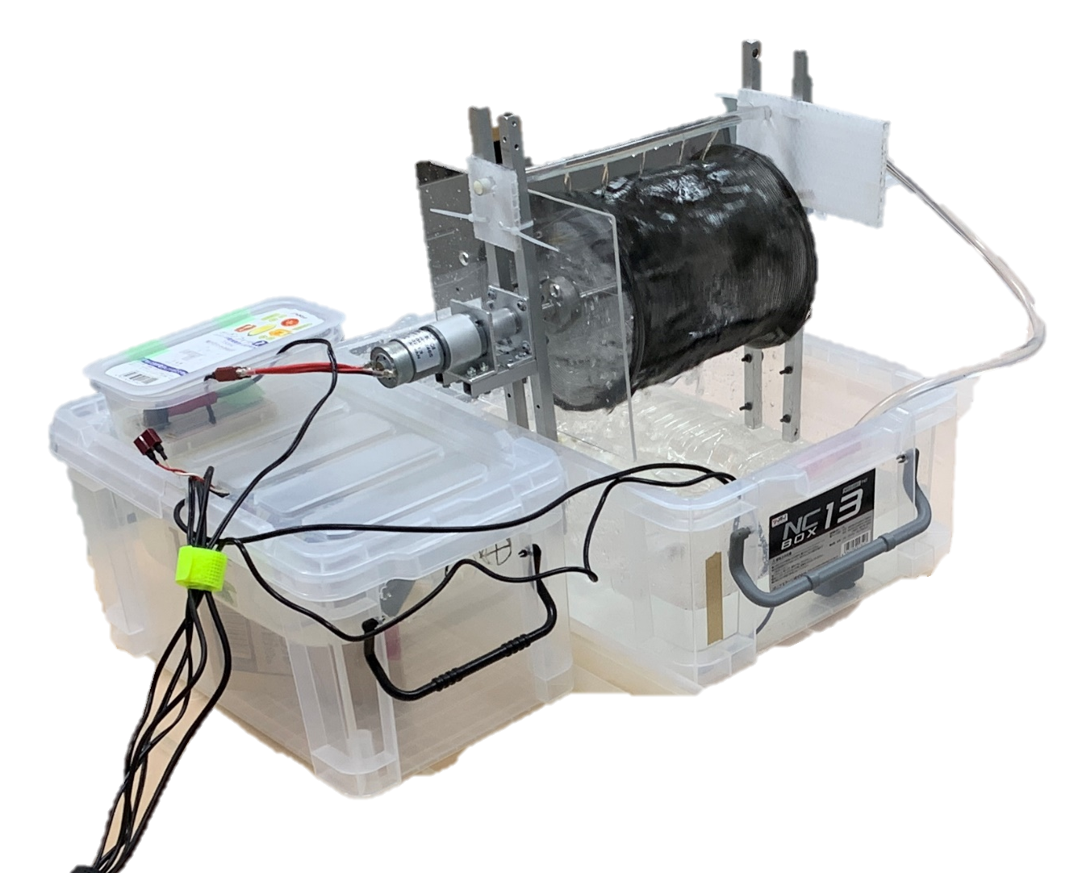
② 作品が実現する機能 ローター式海水濃縮機能
海水濃縮部
チューブからロータへ海水を滴下し、ロータの回転によって海水の水分を蒸発させる
システム制御部
ロータ駆動部
遠隔からの指示を受け、
ロータの回転数を制御
センサーモジュール
常時30秒ごとに気温/湿度/水温をモニタリング
海水循環部
たまっている海水をポンプとチューブによって
ロータの位置まで運ぶ

Slide 16
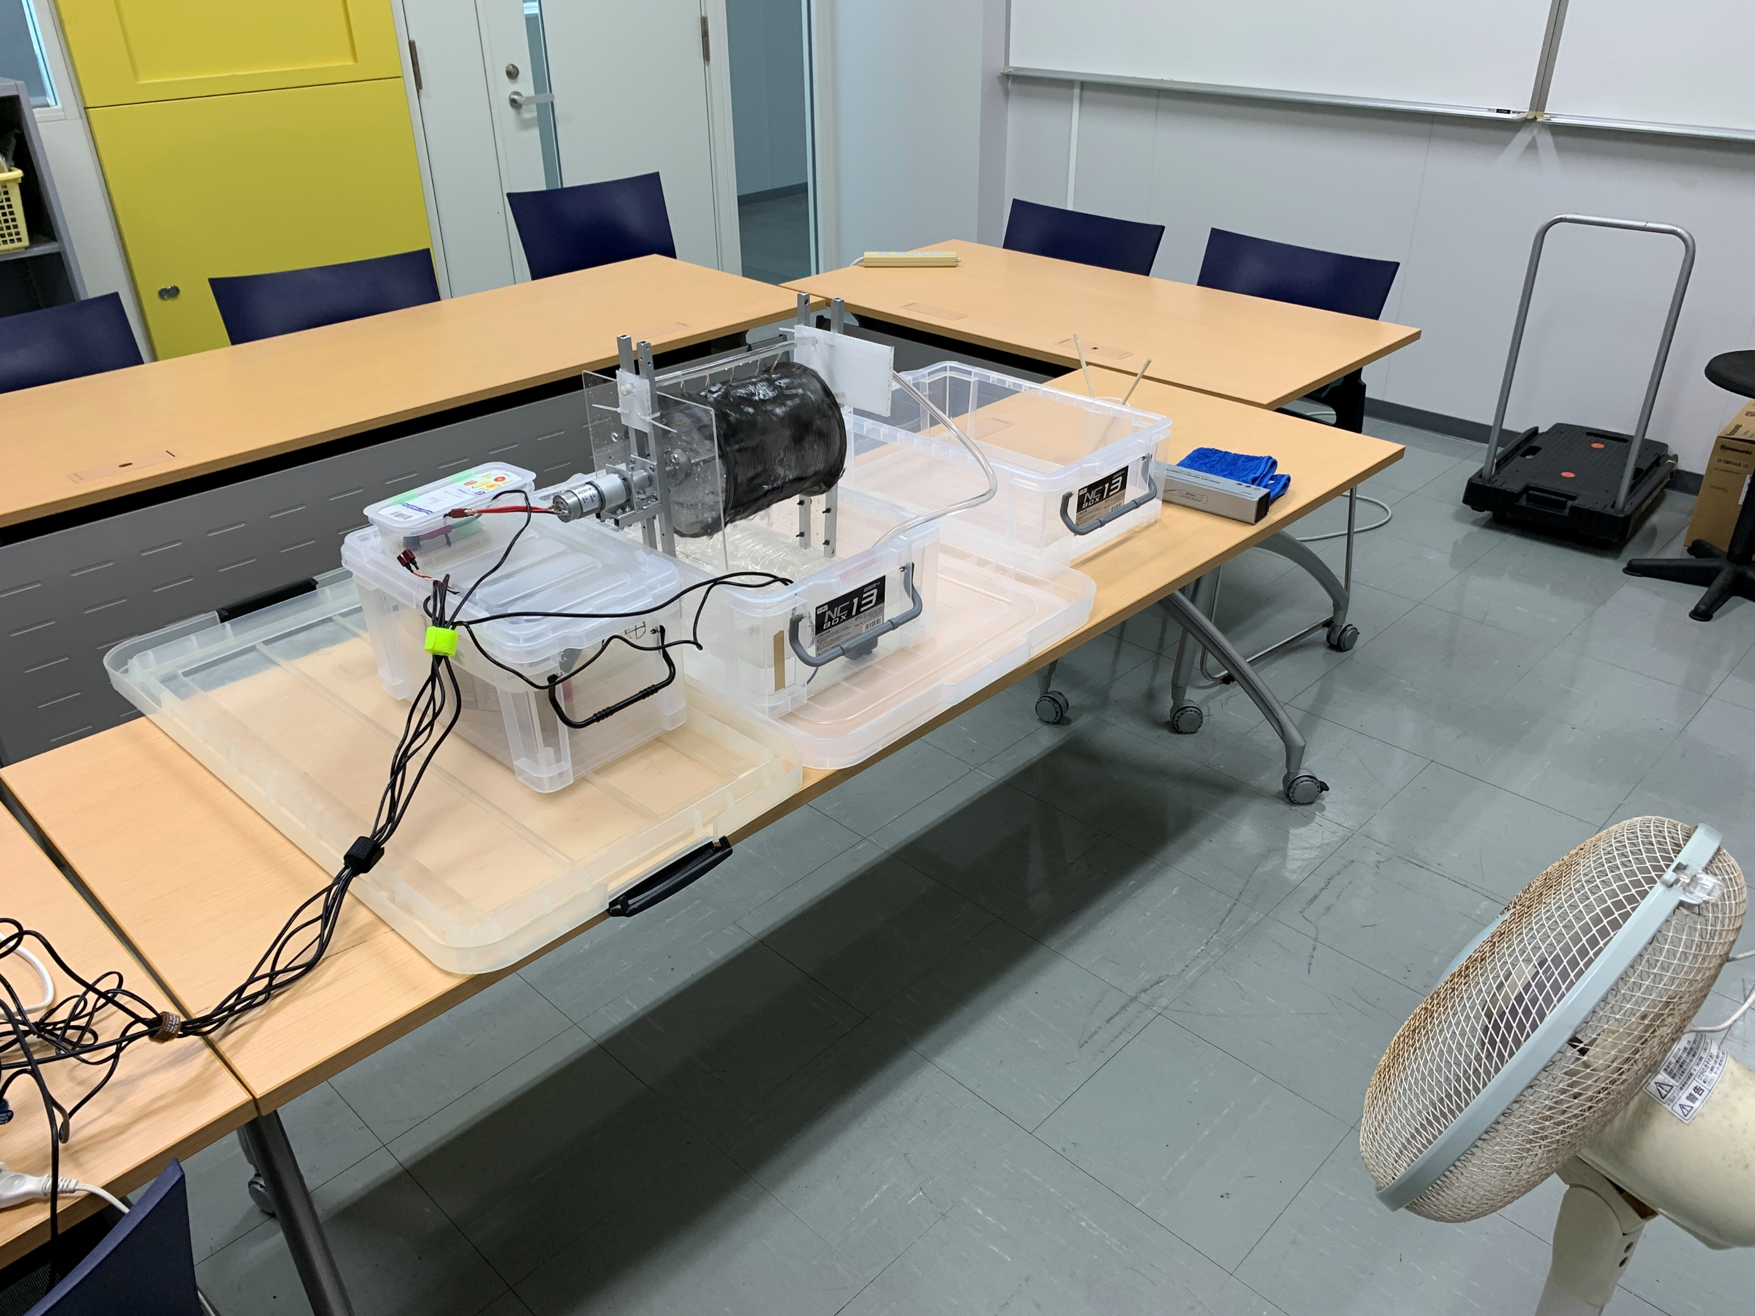
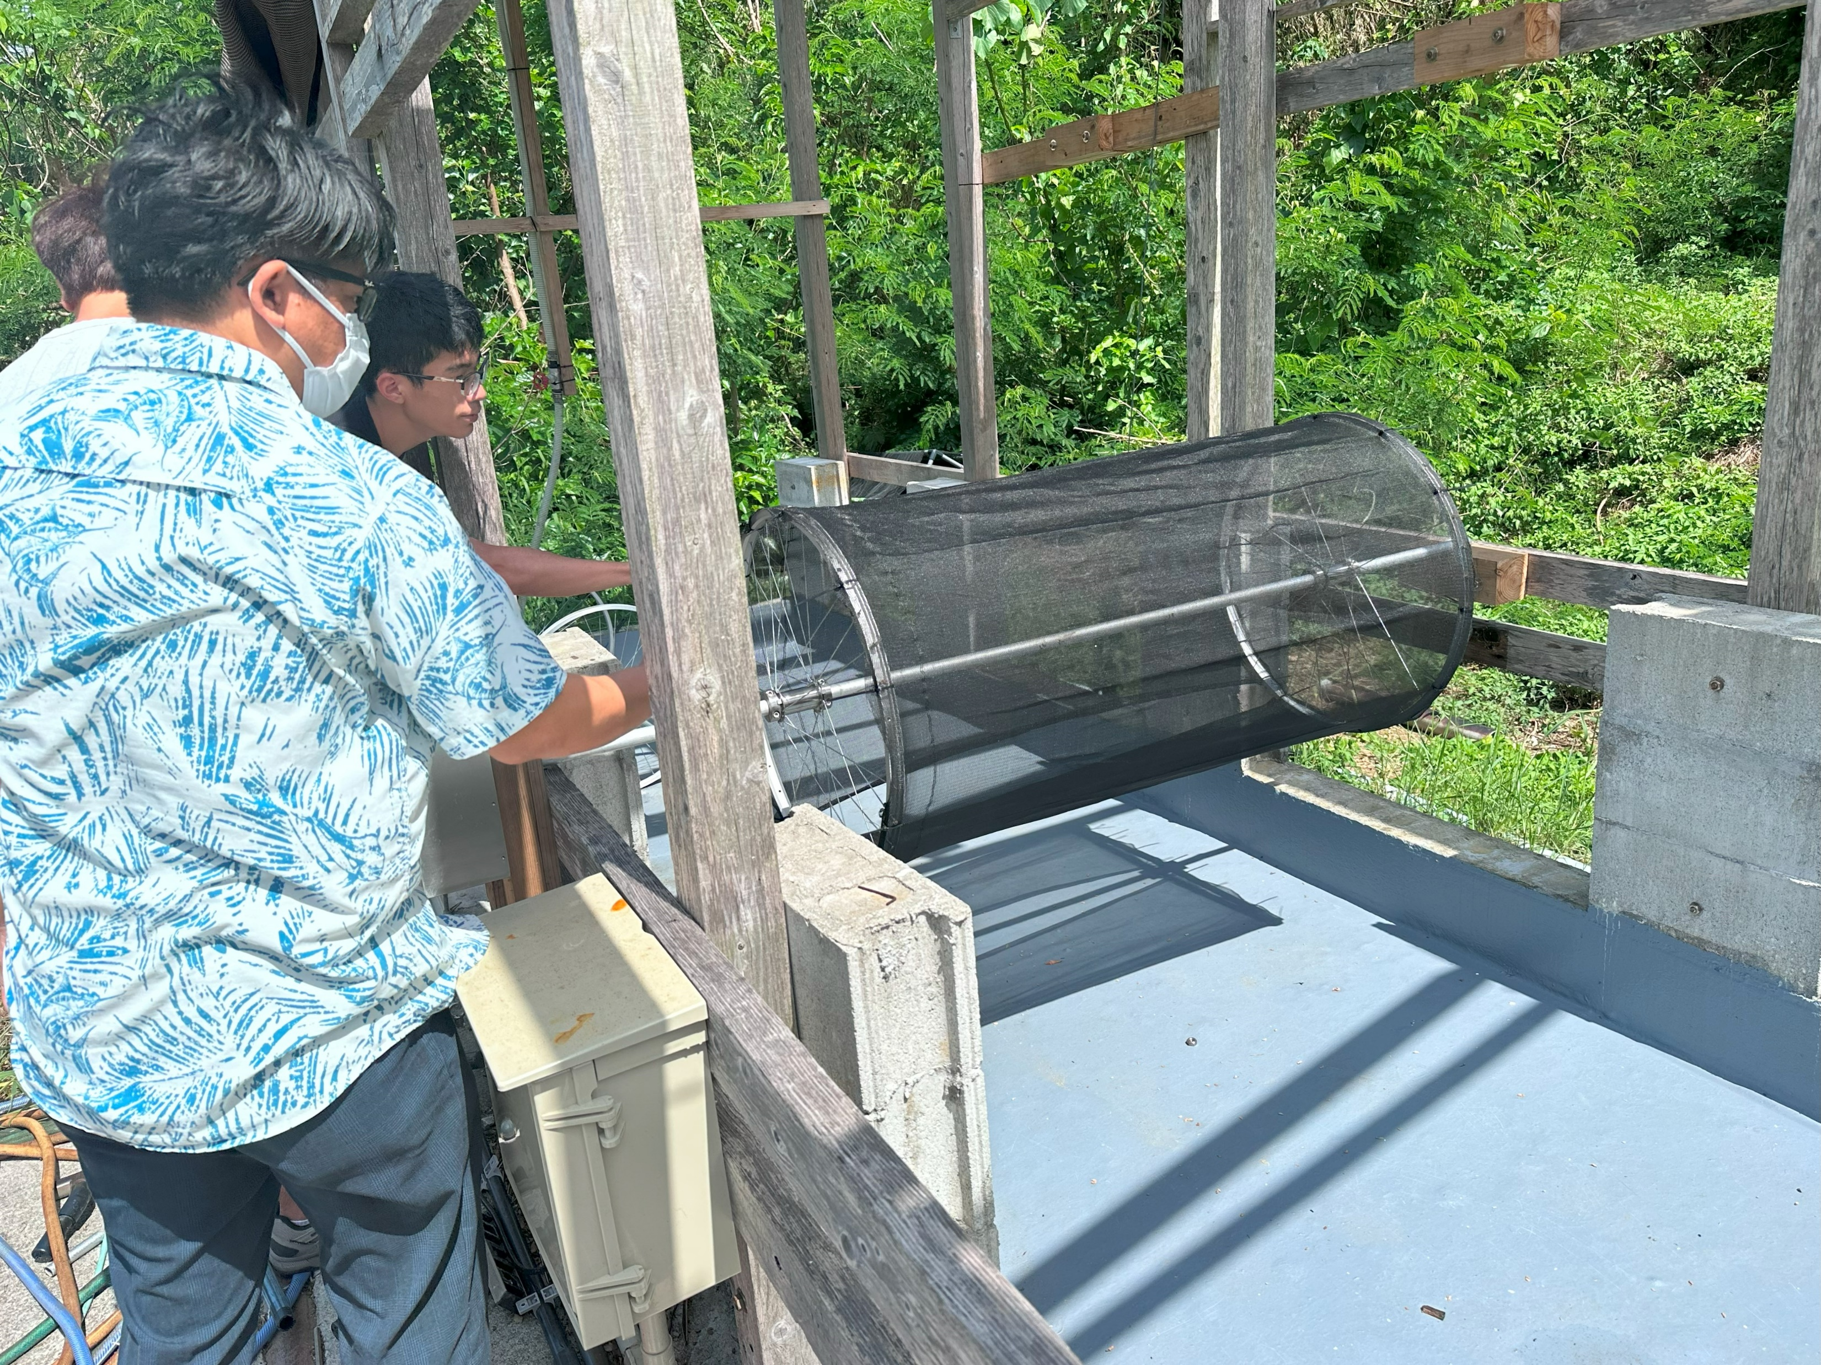
② 作品が実現する機能 ローター式海水濃縮機能
プロトタイプを用いて、海水濃縮実験を行いました。約80時間分のデータを収集し、実験では4Lの水を2日で3.6%→8.2%まで濃縮させることに成功しました（2024/1/23時点）。また、実機の開発も並行して行っています。
プロトタイプ実験の様子
製作中の実機

Slide 17
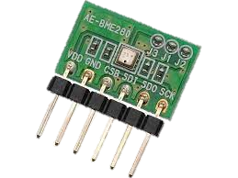
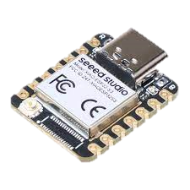

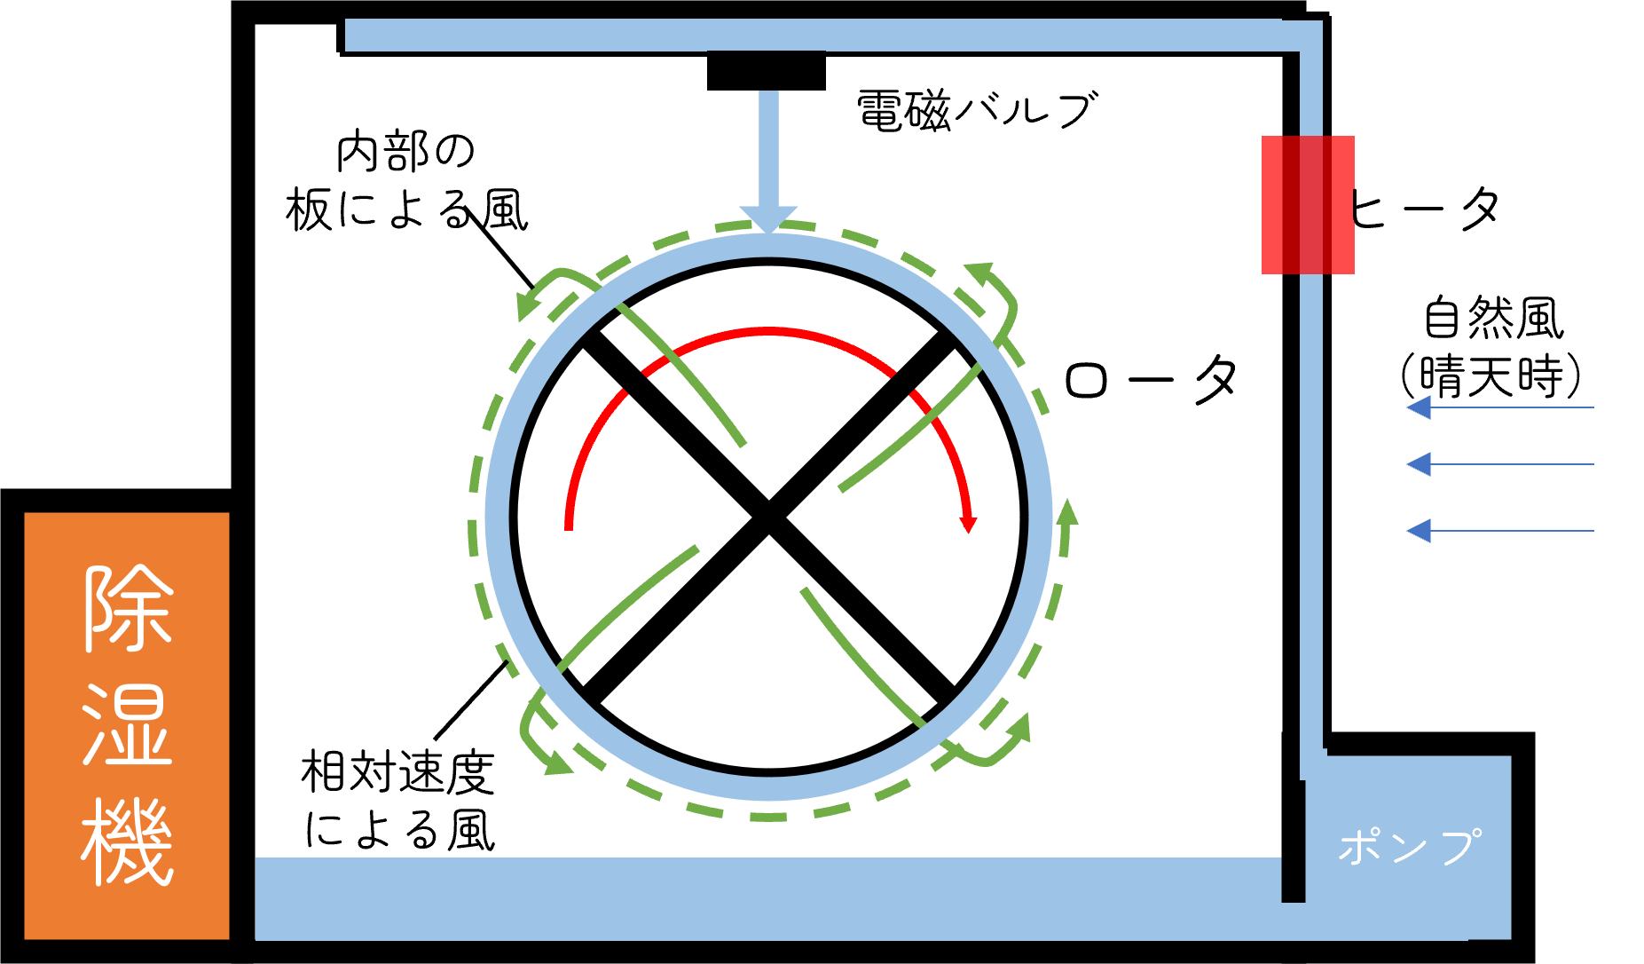
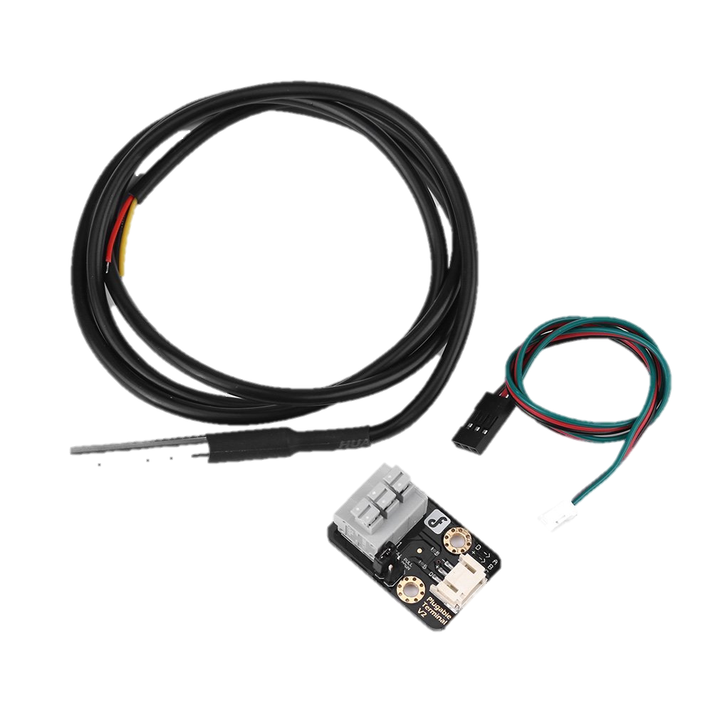
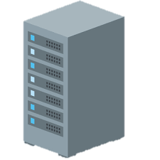
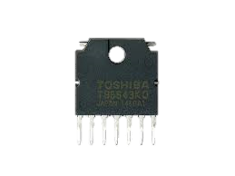
③ システムの構成 ローター式海水濃縮機能
センサモジュール
インターネット
センサモジュールに
よって気温、湿度、
気圧、水温を計測
温湿度気圧センサ
Ambient
IoTデータ可視サービスを用いて、データをクラウド上に蓄積、可視化
xiao esp32s3
センサが計測した値をAmbientに送信
水温センサ
センサの値から、未来予測型ニューラルネットワークによって、海水濃縮効率と消費電力によって決まる評価値を最大にするようなロータ回転数を決定
制御モジュール
mqtt通信
で制御量
を送信
制御
モータードライバによって、ロータの
回転数を制御
モータードライバ

Slide 18
④ ディープラーニングの活用箇所 ローター式海水濃縮機能
機械学習を用いることによって、センサから得られた環境の値から、より少ない消費電力によって目的の海水濃縮効率を得られるように、ロータの回転数を最適に制御します。
機械学習を用いてデータ分析を行うことの利点として、センサや駆動系を追加してデータ数が多くなっても、データ分析が可能なことだと考えています。

Slide 19
⑤ 学習データ・テストデータの収集方法 ローター式海水濃縮機能
ローター式海水濃縮機能
①プロトタイプを製作し、実験環境でのデータ収集を行います。
②実地で運用を行いながら、同時にデータ収集を行います。
収集方法：ambientという、クラウド上にデータを蓄積、可視化することができるサービスを利用します
使用センサ：
BME-280
DS18B20

Slide 20
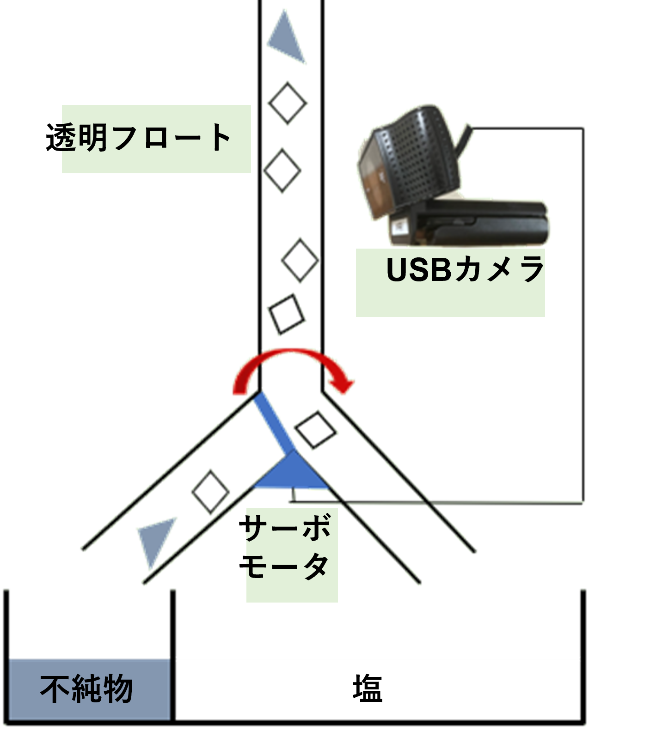
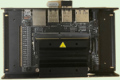
② 作品が実現する機能 フロート式異物ゴミ除去機能
動作順序
①
１
塩をベルトコンベアから少量ずつ透明フロート内へ挿入
②
２
フロート内を流れる塩を側面からUSBカメラで撮影
➂
④
GPUマイコン
(Jetson nano)
３
画像認識により異物検出をし、分岐弁を制御
サーボ
モータ
４
異物と塩を分岐路で振り分ける
異物の振り分けを自動化することにより、人手とコストを削減します。

Slide 21
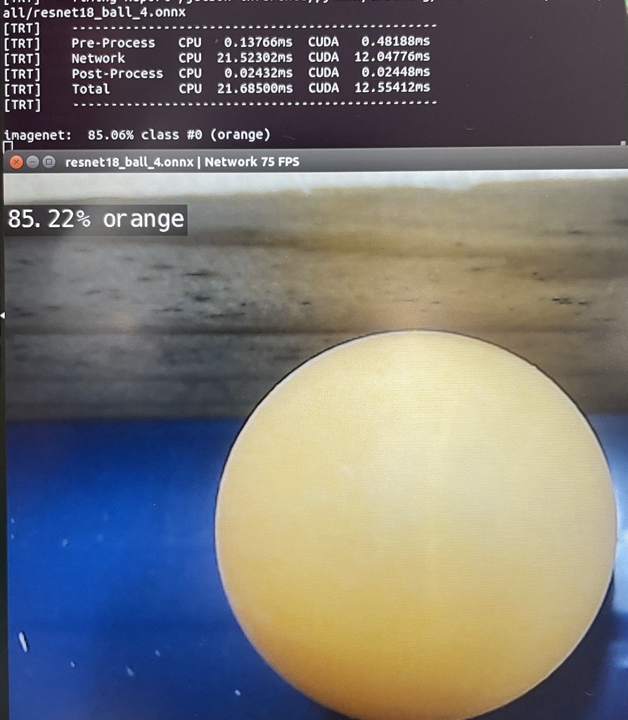
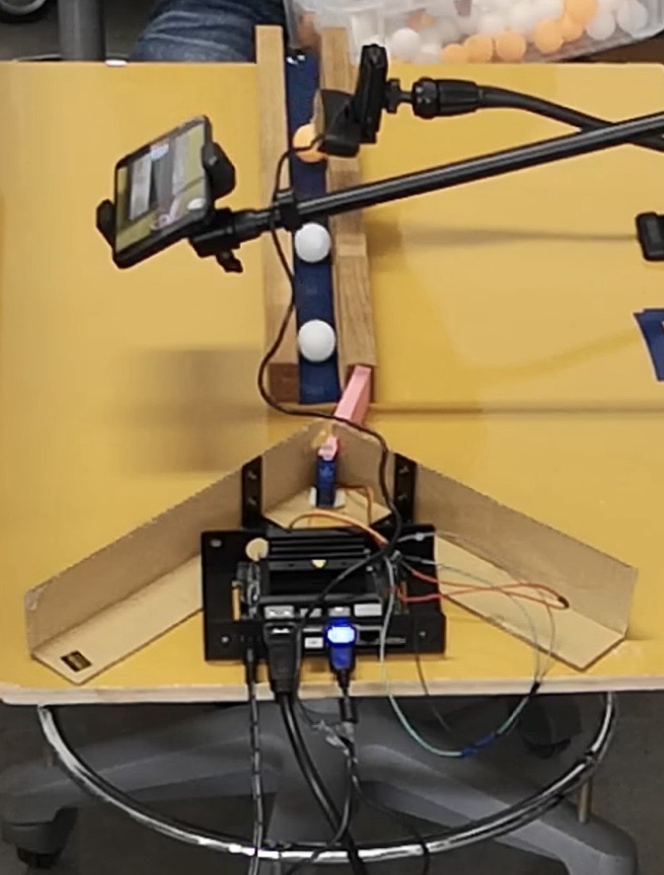
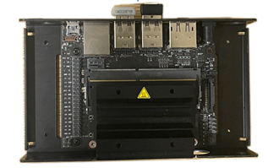
③ システムの構成 フロート式異物ゴミ除去機能
USBカメラ
塩の画像
(現在は白かオレンジの
ピンポン玉)
ResNet18を用いたニューラルネットワークにより、
塩に混じる不純物を検出
（現在はオレンジ玉を検出）
撮影
分岐弁
GPUマイコン
(Jetson Nano)
GPIO信号により、
分岐弁(サーボモータ)を制御

Slide 22
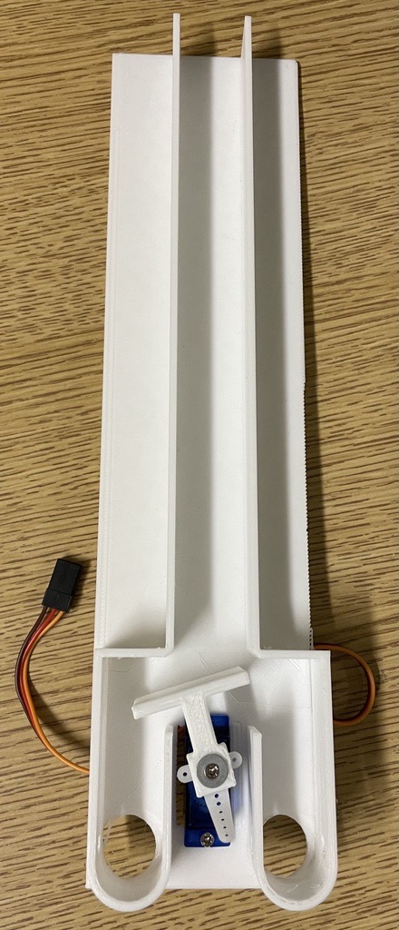
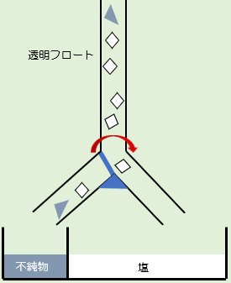
③ システムの構成 フロート式異物ゴミ除去機能
完成までのマイルストーン
ピンポン玉分類装置
（完成）
米分類装置
（現在開発中）
塩分類装置
（本戦までに完了）
基本性能を確かめるため、白とオレンジのピンポン玉を分類する装置を開発
塩に形状が近い米と異物を分類する装置を開発
実験
結果
ResNet18学習モデルを用いて、
白70個とオレンジ30個のピンポン玉を分離する実験を行い、結果、白63個とオレンジ37個に分類された。
DLでの精度精度は93%超となっている。

Slide 23
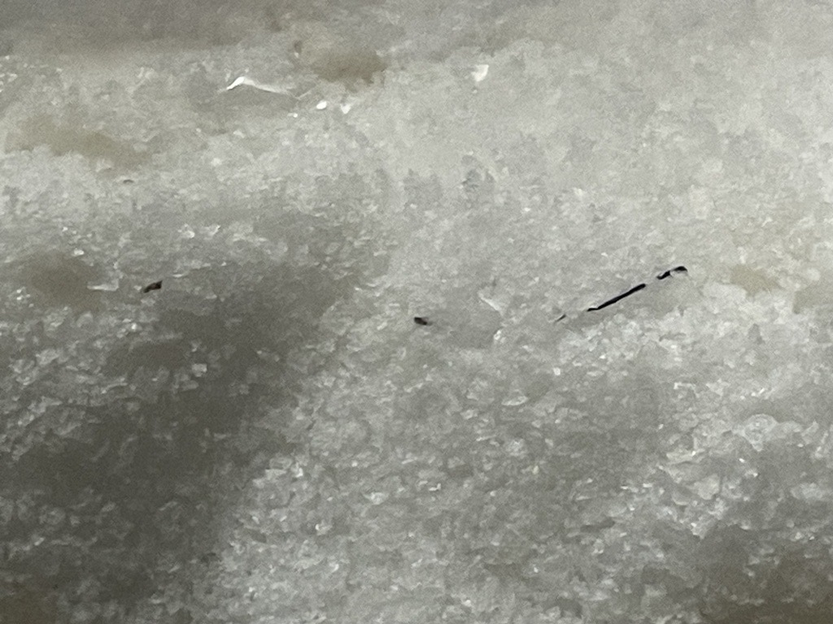
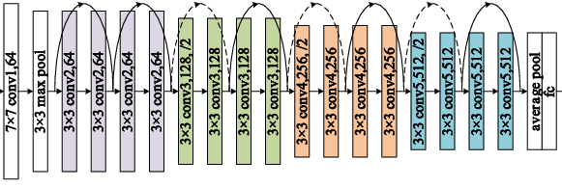
④ ディープラーニングの活用箇所 フロート式異物ゴミ除去機能
高速判定のための工夫
比較的簡単
画像による分類として、純粋な塩と
異物ゴミを見分ける2値分類を用います。
分類には ResNet18 を利用します。
正
=
１
不
=
０
異物ナシ
異物アリ
ResNet18
ResNetの一つであり、18層の畳み込みニューラルネットワークからなっている。
軽量なため、マイコンでの実装に向いている
処理速度が速い
というメリットがある。

Slide 24
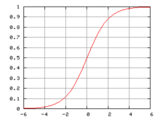

④ ディープラーニングの活用箇所 フロート式異物ゴミ除去機能
高精度判定のための工夫
異物ゴミは…
様々な色・形状
異物ゴミ
入力画像
なし
あり
30%
70%
ニューラル
ネットワーク
(ResNet18)
閾値
収集できる画像が少ない
（異物ゴミは約0.5%ほど）
パラメータ
純粋な塩と異物ゴミを見分ける確率の閾値に偏りを持たせることで、データの少ない異物ゴミを高精度で認識

Slide 25
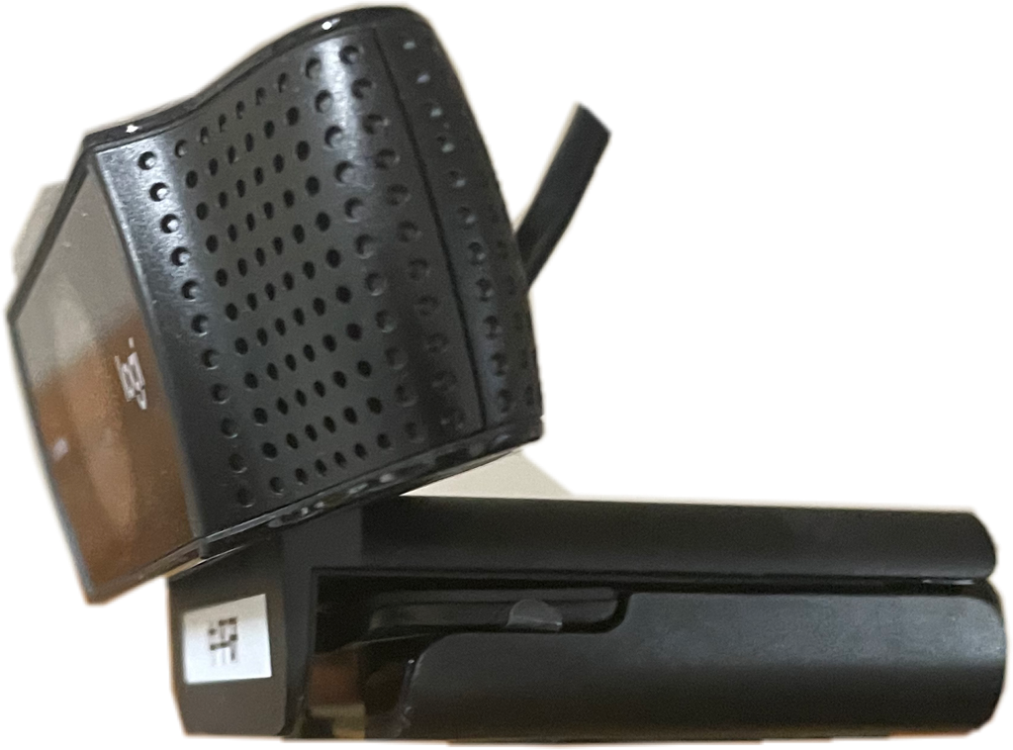
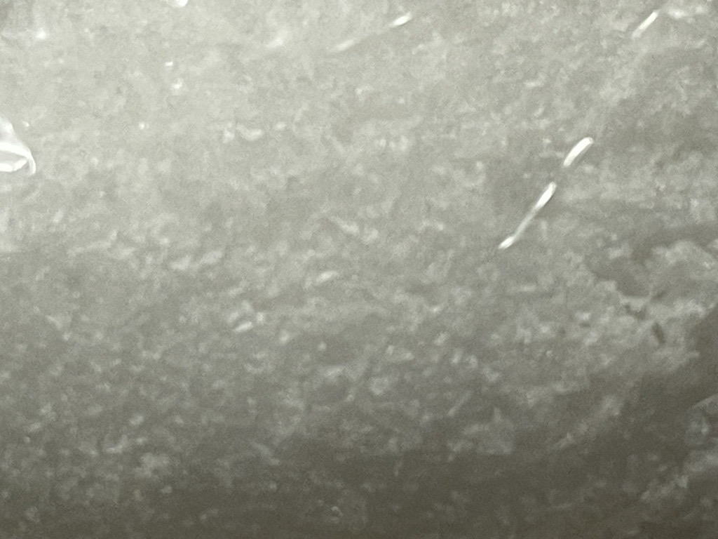

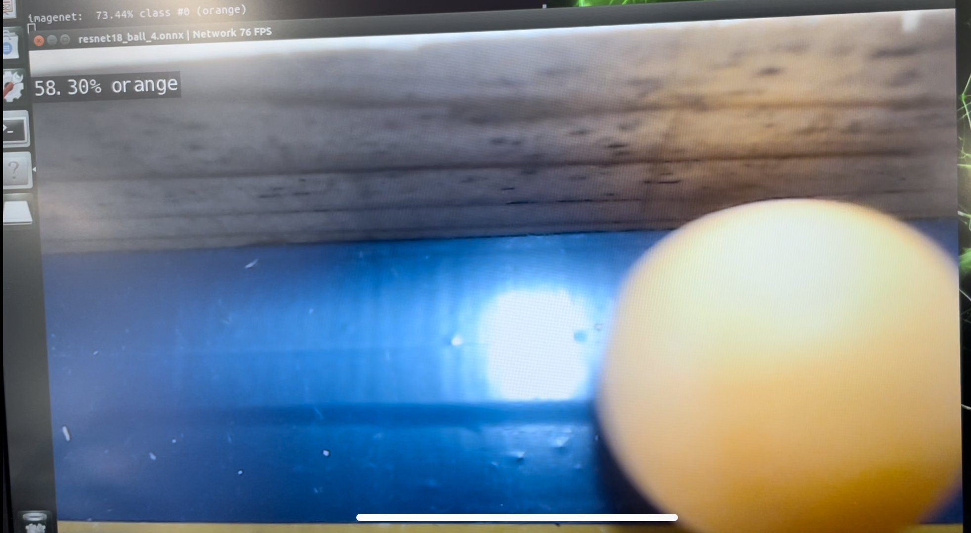
⑤ 学習データ・テストデータの収集方法 フロート式異物ゴミ除去機能
ピンポン玉実験の場合
60度
60度
背景青色
1080p/30fps
1,500万画素
純粋な塩
除去すべき異物ゴミ
純粋な塩と除去すべき異物ゴミのそれぞれ1000枚と100枚の画像を、高江洲製塩所に協力を得て、現地で写真撮影を行います。
画像は、実験を行う際のカメラ、画角、背景と同じになるように撮ります。

Slide 26
⑥ 事業化への展望
 | フロート式 異物ゴミ 除去機能 | ローター式海水濃縮 機能
リース価格 | 5万円/月 | 5万円/月
リース 支払期間 | 5年 | 5年
本体価格 | 300万円 | 300万円
万円
高江洲製塩所
4年目～
国内、および
海外への展開
高江洲製塩所の協力のもと、システムの検証と改良を行う
２～３年目
県内の他の製塩所への展開
一契約あたり一年 (5万円+5万円)*12か月 = 120万円
契約件数 | ３件 | 10件 | 30件
まずは月ごとのリースの形で導入してもらい、リース期間が終了した後は、無料でご利用頂けます。リース期間の後も、運用やメンテナンスなどのサポートは継続して提供します。

Slide 27

⑥ 事業化への展望 製品によって見込まれる製塩所の利益
 | 本体価格 | リース価格 | 製品によって見込まれる製塩所の利益
フロート式 異物ゴミ 除去機能 | 300万円 | 5万円／月
ローター式 海水濃縮 機能 | 300万円 | 5万円／月
一か月あたり
656816円以上
のコスト削減
(保険料、通勤手当等により、表記金額以上のコスト削減が見込まれる)
現在
導入後
×４
時給 約1004円
一日 8時間
一か月706816円の人件費
一か月5万円のリース代
現在
導入後
一か月あたり
833kg*3000円/kg
=2499000円
の売り上げ増加
一年あたり10tの生産量増加

Slide 28
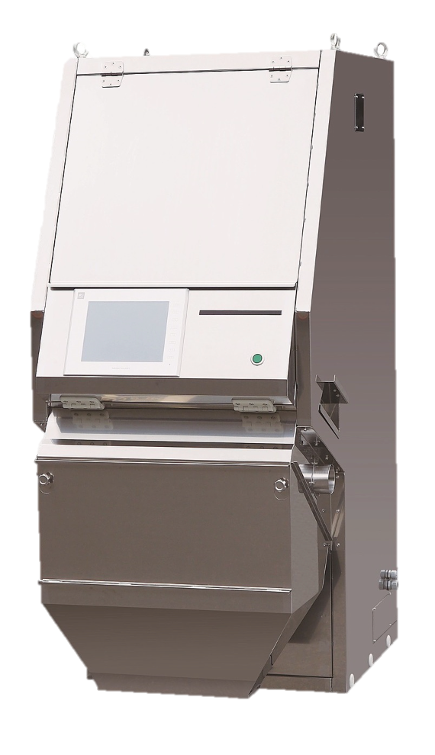
⑥ 事業化への展望 競合他社(フロート式異物ゴミ除去機能)
 | 本体価格 | リース価格 | 機能/性能
フロート式 異物ゴミ 除去機能 | 300万円 | 5万円／月
パウダー ソーターLPS305S (安西総業) | 約1000万円 | ー
カメラによって塩の中の異物ゴミを認識する
異物ゴミの周りの塩も一緒に除去する
必要最低限の性能を
低コスト
で実現
LED光を用いたカラーセンサーによって、塩と塩以外（この場合は異物ゴミ）を判定
塩以外の判別も可能

